Slide 1

LAUREA TRIENNALE IN INFORMATICA
CORSO II SEMESTRE
2025 - 2026
LEZIONE. 9 - RICLASSIFICARE IL BILANCIO
Corso EOA
Prof. Giuseppe Piccirillo

Slide 2
RICLASSIFICAZIONE
Il bilancio d’esercizio è fondamentale per valutare lo stato di salute finanziaria e creditizia di un’impresa.
Spesso, però, l’analisi del bilancio richiede tempo ed è una procedura complessa.
In questi casi, la soluzione migliore è ricorrere ad un bilancio riclassificato.

Slide 3

RICLASSIFICAZIONE
Ma cosa significa riclassificare un bilancio, quali criteri usare e perché può essere così importante per un’impresa?

Slide 4
RICLASSIFICAZIONE
La riclassificazione di bilancio è una procedura che consiste nel rielaborare e riorganizzare le diverse voci incluse nel bilancio aziendale, in modo da renderne più semplice e veloce l’analisi e la valutazione.
Per farlo, si utilizzano degli schemi standardizzati e degli appositi indici di bilancio che permettono di classificare le diverse voci contabili.

Slide 5
RICLASSIFICAZIONE
Riclassificare un bilancio contabile significa associare e categorizzare ogni voce contabile in una classe di appartenenza.
In questo modo, è possibile ottenere una mappatura riassuntiva dello stato di salute finanziario, economico e contabile di un’impresa.

Slide 6
RICLASSIFICAZIONE
La riclassificazione di un bilancio prevede due operazioni:
Riclassificazione dello stato patrimoniale
Riclassificazione del conto economico
I due schemi ottenuti tramite il processo di riclassificazione consentono di mettere in luce aspetti finanziari e contabili diversi come il complesso dei debiti aziendali, il reddito operativo, la provenienza e la forma di incassi e spese ecc..

Slide 7
RICLASSIFICAZIONE STATO PATRIMONIALE
La riclassificazione dello stato patrimoniale consiste nell’organizzare e rielaborare i dati relativi alle attività e passività di un’impresa.
L’obiettivo è fornire una fotografia più chiara della consistenza del patrimonio aziendale, mettendone in luce il valore degli impieghi e le fonti di capitale.

Slide 8
RICLASSIFICAZIONE STATO PATRIMONIALE
Da un punto di vista pratico, riclassificare lo stato patrimoniale significa riorganizzare le voci relative alle attività e passività seguendo principalmente un criterio finanziario.
In particolare, nel caso delle attività si tiene in considerazione il loro grado di liquidità, inteso come la capacità/possibilità di essere trasformate in forma liquida, ossia in moneta, nel breve o lungo termine.
La riclassificazione delle passività, invece, si basa sul loro grado di esigibilità, ossia sul tempo entro cui devono avvenire i pagamenti.

Slide 9
RICLASSIFICAZIONE STATO PATRIMONIALE
Il criterio finanziario consente di riorganizzare le voci dello stato patrimoniale in base alla velocità di trasformazione in moneta in tempi brevi/lunghi sotto forma di incassi o pagamenti.

Slide 10
RICLASSIFICAZIONE STATO PATRIMONIALE
In tal prospettiva, è possibile distinguere tra:
attività o impieghi di capitale correnti o circolanti, cioè liquidabili in breve termine (entro 12 mesi), per esempio i BOT semestrali, i titoli negoziabili a vista, le rimanenze del magazzino, ecc.
attività consolidate, ossia a lungo termine come, per esempio, le immobilizzazioni immateriali, materiali e finanziarie o gli investimenti di durata pluriennale che possono essere trasformate in moneta gradualmente
passività correnti, cioè i debiti da saldare a breve termine
passività consolidate, ossia i finanziamenti pluriennali (ad es. il mutuo) e le forme di capitale di credito con scadenza superiore a 12 mesi.

Slide 11
RICLASSIFICAZIONE STATO PATRIMONIALE
Nel caso di un rimborso secondo rate periodiche, le quote che scadono entro l’anno vanno inserite nelle passività correnti, mentre, quelle successive, rientrano nelle passività consolidate.
Stesso meccanismo va applicato anche ai fondi per le spese in preventivo.
Infine, altra voce importante nello stato patrimoniale riclassificato è il capitale netto o proprio che indica il capitale di proprietà dell’imprenditore utilizzabile come fonte di finanziamento aziendale.

Slide 12
RICLASSIFICAZIONE CONTO ECONOMICO
La procedura di riclassificazione del conto economico ha come obiettivo quello di riorganizzare e confrontare i costi e ricavi aziendali, separando il reddito derivante dalla gestione ordinaria (o corrente) da quello straordinario.
Nel conto economico riclassificato, ad esempio, vengono elencati i costi generali di sede, il costo dei fattori produttivi, i costi di produzione, vendita, ricerca e sviluppo, i costi per la pubblicità ecc.

Slide 13
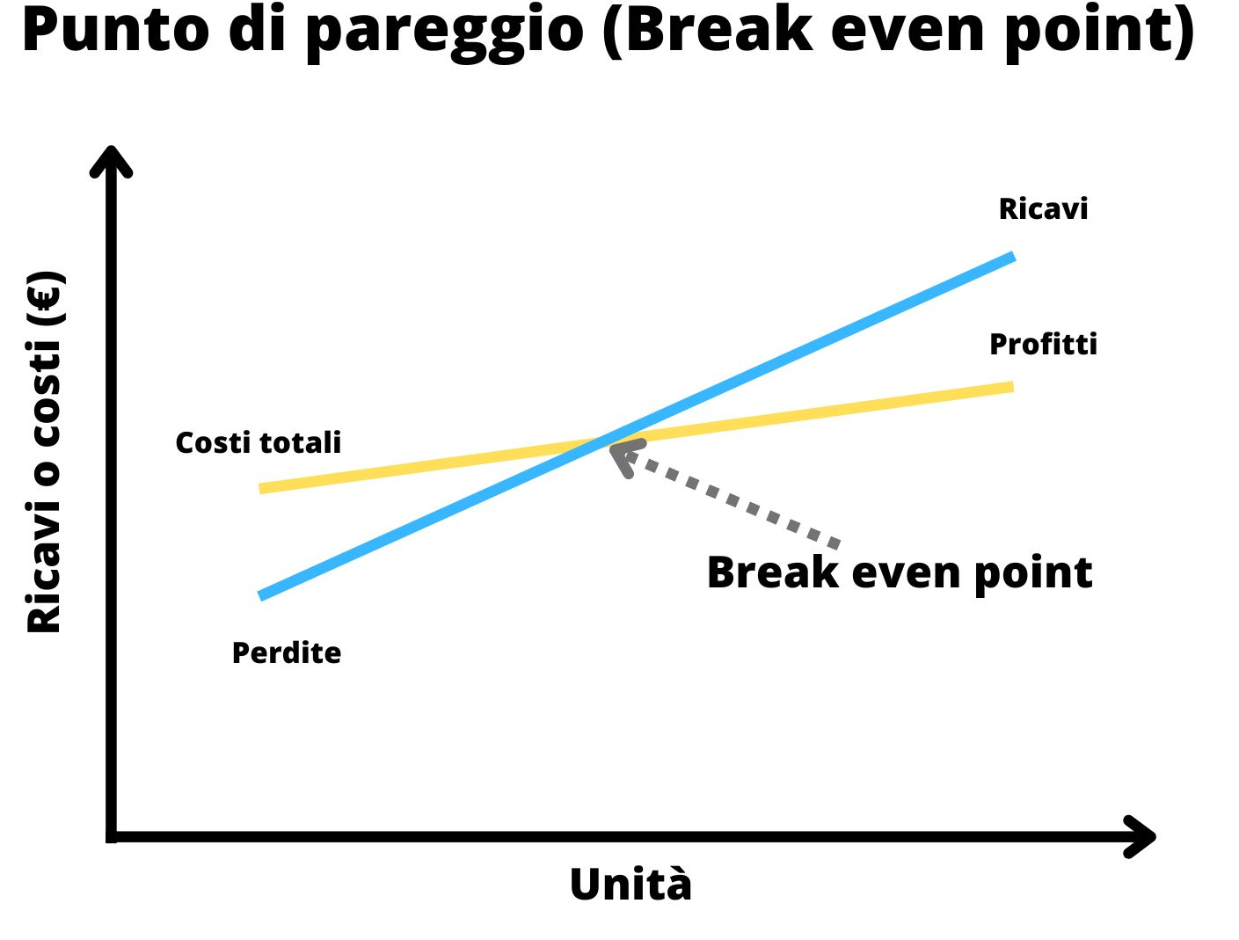
RICLASSIFICAZIONE CONTO ECONOMICO
Il conto economico riclassificato consente di avere una visione immediata del “punto di pareggio” ossia del livello di produzione e vendita che un’azienda deve superare per iniziare a generare profitti.

Slide 14
RICLASSIFICAZIONE CONTO ECONOMICO
Grazie al conto economico riclassificato, inoltre, un’impresa può sapere in maniera dettagliata se e come un eventuale utile provenga da una gestione ordinaria (e possa, quindi, rappresentare un congruo profitto) oppure da una straordinaria.
Il problema, in questo secondo caso, è che, difficilmente, un utile derivante da una gestione straordinaria potrà ripetersi nell’anno successivo.

Slide 15
RICLASSIFICAZIONE CONTO ECONOMICO
La gestione ordinaria, ossia quella relativa alle normali operazioni aziendali, comprende:
gestione caratteristica, tipica o operativa: evidenzia la differenza tra costi e ricavi relativi all’attività tipica dell’azienda;
gestione patrimoniale, accessoria o atipica: riassume i proventi e gli oneri derivanti da attività secondarie rispetto a quelle tipiche dell’impresa, per esempio la locazione di beni come ulteriore entrata;
gestione finanziaria: mette in luce la differenza tra ricavi e costi finanziari necessari per lo svolgimento dell’attività imprenditoriale e evidenzia l’impiego delle eventuali risorse eccedenti
gestione fiscale: schematizza e evidenzia le uscite dovute per il pagamento delle imposte.

Slide 16
RICLASSIFICAZIONE CONTO ECONOMICO
La gestione straordinaria, invece, esprime la differenza tra ricavi e costi derivanti da “fenomeni di carattere episodico ed eccezionale”, ad esempio i furti o gli incendi, la gestione straordinaria degli impianti, le vendite eccezionali di beni ammortizzabili (come i macchinari o gli impianti) ecc.

Slide 17
RICLASSIFICAZIONE CONTO ECONOMICO
Per riorganizzare il conto economico non esiste uno schema di riclassificazione unico. Generalmente si utilizzano tre modelli:
a valore aggiunto: consiste nel calcolare la differenza tra il valore della produzione di un esercizio e i costi operativi (materie prime, servizi, impianti) interni ed esterni sostenuti per ottenere quella produzione
a margine di contribuzione: consiste nel suddividere i costi operativi in costi variabili e fissi e permette di valutare l’incidenza dei costi variabili sul totale dei costi aziendali
a costo del venduto: permette di suddividere i costi operativi in costi diretti e indiretti e offre una panoramica della situazione economica aziendale.
Ognuno dei tre modelli serve per mettere in luce aspetti diversi.

Slide 18
RICLASSIFICAZIONE CONTO ECONOMICO
La determinazione del valore aggiunto permette di valutare quanto valore un’impresa è riuscita ad aggiungere alle materie prime e alle risorse comprate da terzi. Questo modello può essere particolarmente utile per redigere il Bilancio Sociale.
Oltre al reddito operativo, il conto economico riclassificato a valore aggiunto, permette di evidenziare il valore della produzione ottenuta, il margine operativo lordo, nonché il valore aggiunto caratteristico.

Slide 19
RICLASSIFICAZIONE CONTO ECONOMICO – VALORE AGGIUNTO
La riclassificazione del conto economico a valore aggiunto (EVA) è uno strumento di misurazione della performance economica che sottolinea la creazione di valore da parte di un'azienda.
In generale, indipendentemente dallo schema adottato, la riclassificazione del conto economico permette di:
ricostruire e mettere in evidenza parametri importanti per valutare l'andamento della gestione aziendale, come ad esempio il valore aggiunto o il reddito operativo;
agevolare l'interpretazione delle dinamiche aziendali, suddividendo i dati in base alla finalità (funzionale, gestionale, finanziaria, ecc.);
facilitare il confronto dei dati nel tempo e nello spazio tramite la determinazione di una serie di risultati intermedi.

Slide 20
RICLASSIFICAZIONE CONTO ECONOMICO – VALORE AGGIUNTO
In particolare, il conto economico a valore aggiunto permette di valutare quanto valore l'azienda è riuscita ad aggiungere, con i suoi processi produttivi, alle risorse acquisite da altri soggetti.
In altri termini, il conto economico riclassificato a valore aggiunto evidenzia la capacità di un'azienda di produrre ricchezza attraverso la propria attività.
Più nello specifico, con il conto economico a valore aggiunto è possibile determinare due importanti indicatori: il margine operativo lordo (MOL o EBITDA) e il reddito operativo (EBIT).

Slide 21
RICLASSIFICAZIONE CONTO ECONOMICO – VALORE AGGIUNTO
Il calcolo del conto economico riclassificato a valore aggiunto permette di distinguere tra due aree:
l’area operativa, che comprende il calcolo del valore aggiunto, del margine operativo lordo e del reddito operativo;
l’area finanziaria, dove rientrano il calcolo del reddito ante imposte e del reddito d'esercizio.

Slide 22
RICLASSIFICAZIONE CONTO ECONOMICO – VALORE AGGIUNTO
Per prima cosa, è necessario calcolare il valore aggiunto, sottraendo al valore della produzione i costi diretti sostenuti per la produzione dei beni (come il costo delle materie prime), che rientrano nella categoria dei costi monetari. Non vengono invece presi in considerazione, in questa fase, i costi del personale.
Tramite il calcolo del valore aggiunto è possibile ottenere il maggior valore dei prodotti rispetto alle spese sostenute per la loro produzione derivanti da rapporti con esterni (non si tiene ancora conto, quindi, dei costi diretti rappresentanti dal lavoro dei dipendenti dell'impresa).

Slide 23
RICLASSIFICAZIONE CONTO ECONOMICO – VALORE AGGIUNTO
In secondo luogo, si passa a determinare il margine operativo lordo (MOL) o EBITDA (Earning Before Interest Taxes Depreciation and Amortisation): letteralmente significa guadagno prima degli interessi, tasse, svalutazione e ammortamenti.
Per ottenere il margine operativo lordo occorre sottrarre al valore aggiunto i costi del personale interno, anche questi considerati come costi operativi monetari.
In questo modo sono stati presi in causa tutti i costi diretti: sia quelli per le materie prime, sia i costi del lavoro dei dipendenti.

Slide 24
RICLASSIFICAZIONE CONTO ECONOMICO – VALORE AGGIUNTO
Successivamente si ricava il reddito operativo lordo (ROL), anche definito EBIT (Earnings Before Interest and Tax), ovvero il guadagno prima di pagare interessi e imposte, oppure MON, ovvero margine operativo netto (al netto degli ammortamenti).
Per calcolare il reddito operativo lordo occorre sottrarre al margine operativo lordo tutti i costi operativi non monetari, o costi indiretti, ovvero gli ammortamenti, le svalutazioni e gli accantonamenti.
Il risultato che si ottiene non tiene ancora conto degli interessi e delle imposte. Questo reddito dovrà quindi essere ripartito tra i soci (che riceveranno l'utile netto), le banche e i finanziatori (a cui andranno gli interessi) e lo Stato (a cui spettano le imposte).

Slide 25
RICLASSIFICAZIONE CONTO ECONOMICO – VALORE AGGIUNTO
Con la determinazione del reddito operativo lordo si conclude la parte operativa della riclassificazione del conto economico a valore aggiunto e inizia quella finanziaria.
Per prima cosa, si ricava il reddito ante imposte (RAI), sottraendo al reddito operativo gli interessi passivi e aggiungendo eventuali interessi attivi. Il reddito ante imposte viene anche indicato con il termine EBT, Earning Before Taxes, ovvero i guadagni prima del pagamento delle tasse.

Slide 26
RICLASSIFICAZIONE CONTO ECONOMICO – VALORE AGGIUNTO
L'ultimo parametro da calcolare nella riclassificazione del conto economico a valore aggiunto è il reddito di esercizio (RE) o utile di esercizio, che si ottiene sottraendo al reddito ante imposte le imposte.
Quest'ultimo viene inserito nello stato patrimoniale alla sezione del patrimonio netto.

Slide 27
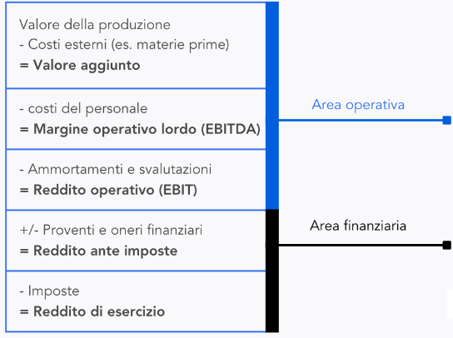
RICLASSIFICAZIONE CONTO ECONOMICO – VALORE AGGIUNTO

Slide 28
RICLASSIFICAZIONE CONTO ECONOMICO – VALORE AGGIUNTO
Il conto economico a valore aggiunto rappresenta uno strumento fondamentale per valutare la performance economica di un'azienda e misurare la creazione di valore. Il suo calcolo consente di ottenere informazioni dettagliate sui costi e ricavi dell'esercizio, distinguendo tra l'area operativa e quella finanziaria.
In particolare, il conto economico a valore aggiunto permette di valutare il valore aggiunto generato dall'azienda attraverso i propri processi produttivi ed evidenzia la sua capacità di produrre ricchezza. Grazie al calcolo del valore aggiunto, del margine operativo lordo e del reddito operativo, è possibile interpretare e analizzare aspetti chiave della gestione aziendale.
La riclassificazione del conto economico a valore aggiunto fornisce dunque un quadro completo delle performance finanziarie dell'azienda e facilita il confronto dei dati nel tempo e nello spazio, offrendo parametri importanti per valutare l'andamento e la sostenibilità dell'impresa.

Slide 29
RICLASSIFICAZIONE CONTO ECONOMICO – MARGINE DI CONTRIBUZIONE
Il conto economico a margine di contribuzione si basa sulla distinzione tra costi fissi e variabili. Per le sue caratteristiche, esso consente di determinare velocemente il punto di pareggio il che lo rende molto utile per le aziende.
Tuttavia, questo modello non è di facile costruzione. Il problema principale è che, spesso, è difficile distinguere i costi variabili da quelli fissi.
In linea generale, sono costi fissi:
salari e stipendi
ammortamenti, fitti, canoni ecc.
spese generali e di amministrazione (ricerca e sviluppo, marketing e pubblicità, formazione ecc.)

Slide 30
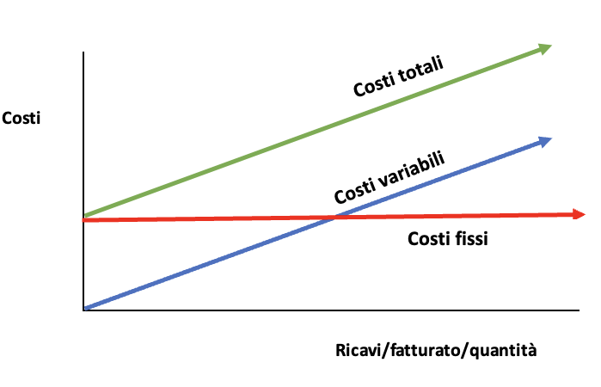
COSTI FISSI E VARIABILI
I costi fissi sono quei costi che non variano al variare delle quantità che un’azienda produce o vende.
I costi variabili, invece, sono direttamente e proporzionalmente legati alla quantità di beni e servizi prodotti da un’azienda.
Il costo totale, infine, è la somma tra costi fissi e costi variabili.

Slide 31
ESEMPIO
VOCE DI COSTO | CLASSIFICAZIONE
Materie Prime | Variabile
Energia Elettrica | Variabile/Fisso
Gas | Variabile
Riscaldamento | Variabile/Fisso
Acqua | Variabile/Fisso
Telefono | Variabile/Fisso
Carburante | Variabile
Manutenzioni | Variabile
Consulenti | Variabile/Fisso
Ammortamenti | Fisso
Affitti e noleggi | Variabile/Fisso
Personale | Fisso
Imposte non sul reddito | Fisso

Slide 32
INDICI DI BILANCIO
Quando si parla di indici di bilancio si fa riferimento a una serie di indicatori sintetici, risultato di calcoli effettuati sulla base di grandezze patrimoniali, finanziarie ed economiche contenute nello stato patrimoniale e nel conto economico, la cui funzione principale è quella di favorire un confronto agevole tra bilanci di annualità differenti o anche di imprese diverse.

Slide 33
INDICI DI BILANCIO
Quando si parla di indici di bilancio si fa riferimento a una lunga serie di dati la cui elaborazione consente di osservare:
la redditività, ovvero la capacità di un'impresa di produrre reddito. Tali indicatori sono utili sia per l’azienda, che può verificare il rapporto tra ricavi e costi nelle diverse prospettive sia per gli investitori, che possono avere una previsione circa i possibili ritorni economici del loro investimento;
la liquidità, ovvero le informazioni sulla situazione finanziaria di un'azienda e, in particolare, sui flussi monetari nel corso dell'esercizio;
la solvibilità, ovvero la capacità di ripagare i propri debiti entro i termini di scadenza.

Slide 34
INDICI DI BILANCIO
Acronimo di Return On Equity, il ROE è un indice economico sulla redditività del capitale proprio, utilizzato per verificare il tasso di remunerazione del capitale di rischio, ovvero quanto rende il capitale conferito all'azienda dai soci.
Il suo calcolo fornisce una fotografia sintetica di come il management sia riuscito a gestire i mezzi propri per aumentare gli utili aziendali. Il ROE non è solo determinato dalle scelte compiute nell’ambito della gestione caratteristica, ma anche dalle decisioni in merito alla gestione finanziaria e patrimoniale.
ROE = utile netto / capitale proprio * 100

Slide 35
INDICI DI BILANCIO
Acronimo di Return on Investment, il ROI è uno degli indicatori di bilancio più utilizzati da investitori e imprenditori per fare luce sulla capacità dell’azienda di impiegare in maniera efficiente le risorse.
Rappresenta la redditività della gestione caratteristica, rispetto all’intero finanziamento aziendale, ovvero la redditività del capitale investito. In altre parole, il ROI misura la quantità di denaro che un'impresa è in grado di generare dopo aver investito in qualsiasi attività a prescindere dal tipo di fonti di finanziamento utilizzato.
ROI = reddito operativo / capitale investito netto operativo

Slide 36
INDICI DI BILANCIO
Acronimo di Return on Sale, in italiano redditività delle vendite, il ROS è un indice molto impiegato nell'analisi finanziaria delle imprese industriali e commerciali per valutare l'efficienza operativa di un'azienda, ovvero per capire quanto un’azienda sia in grado di trasformare le vendite in profitti.
In particolare, si tratta di un indicatore che fornisce informazioni su quanto profitto viene prodotto per ogni euro incassato dalle vendite.
ROS = utile operativo (EBIT) / vendite nette

Slide 37
INDICI DI BILANCIO
Acronimo di Return on Asset, il ROA è un indice di bilancio che misura la redditività degli asset aziendali, e quindi di tutto l’attivo dell’azienda, ovvero, immobilizzazioni, liquidità disponibile, attività finanziarie di varia natura, crediti verso clienti, materie prime e rimanenze.
ROA = utile operativo / totale attivo * 100

Slide 38
INDICI DI BILANCIO
Acronimo di Earnings before Interest & Tax, in italiano reddito o utile operativo, l'EBIT è quell'indicatore che mostra l'utile di una società prima che siano state detratte le imposte sul reddito e gli interessi passivi dell'azienda. In un bilancio redatto rispettando i principi contabili, l’EBIT è un risultato intermedio fondamentale, perché consente di valutare la redditività del business dell’impresa, senza considerare la struttura finanziaria dell’impresa.
EBIT = reddito netto + interesse + tasse
EBIT = ricavi - costi dei beni venduti - spese operative

Slide 39
INDICI DI BILANCIO
Acronimo di Earning before interest taxes depreciation and amortization, in italiano margine operativo lordo (MOL), l'EBITDA è un indicatore di redditività che mostra l’utile di un’impresa prima che vengano sottratti tasse, interessi, svalutazioni e ammortamenti.
EBITDA (o Margine Operativo Lordo) = utile netto + tasse + interessi passivi + ammortamenti e svalutazioni
EBITDA (o Margine Operativo Lordo) = fatturato - costi della produzione - costi generali - costi del personale

Slide 40
INDICI DI BILANCIO
L’utile netto, detto anche reddito netto, è un dato strategico per valutare la redditività di una società in un determinato periodo. Si tratta in pratica di quello che rimane nelle tasche dell’imprenditore o dei soci dopo aver sottratto i ricavi, le spese, le tasse e gli interessi.
Utile netto = ricavi totali - spese - tasse

Slide 41
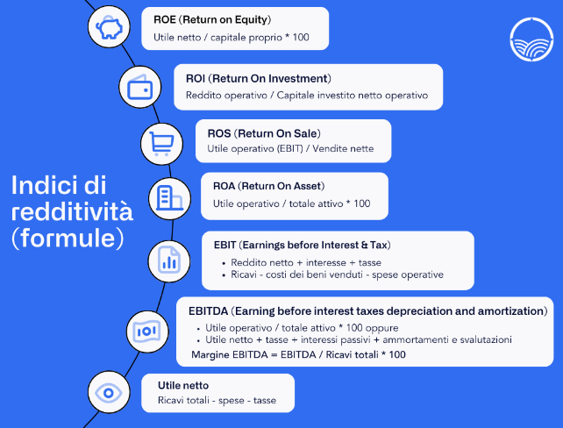
INDICI DI BILANCIO

Slide 42

INDICI DI BILANCIO

